Slide 1
Научное общество учащихся «Фотон»
МБОУ «Школа №38» г. Рязани

Slide 2
НОУ «Фотон»
развитие творческого мышления, повышение интеллектуального потенциала
приобретение навыков научно-исследовательской и опытно-экспериментальной деятельности
глубокое познание достижений в различных областях науки, техники и культуры
добровольное творческое объединение учащихся

Slide 3
Наша цель
воспитание и развитие учащихся, создание условий для их самоопределения, самореализации
↑
Научное общество

Slide 4
ЗАДАЧИ НОУ
развивать навыки
осуществлять поддержку работ
создавать условия
формировать понимание ценностей
пропагандировать достижения науки
профессионально ориентировать
формировать единое сообщество

Slide 5
Структура
Члены НОУ – учащиеся 1-11 классов
Совет НОУ – педагоги и старшеклассники
Секции по предметным направлениям
Взаимодействие педагог-учащийся
Отличительная символика
Система поощрений

Slide 6
Направления деятельности
Олимпиады, конкурсы, форумы и т.д.
Исследовательские проекты
Организация школьных научных мероприятий
Трансляция опыта
Внутреннее и внешнее сотрудничество

Slide 7
Результаты работы по итогам 2020-2021 учебного года
Члены общества – 30 учащихся 1-10 классов
Плодотворное участие во ВсОШ
Онлайн-олимпиады «Сириус»
Мероприятия в школьном лагере
Всероссийский онлайн-интенсив StarChellenge

Slide 8
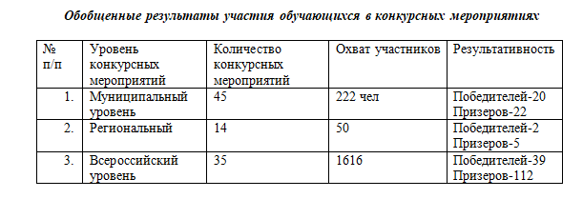
Научно-практические конференции. Увеличение числа членов НОУ
X школьная НПК:
2 дня
34 работы
Научные и социальные проекты
Лучшие работы → «Ступени» и «Ступеньки»

Slide 9
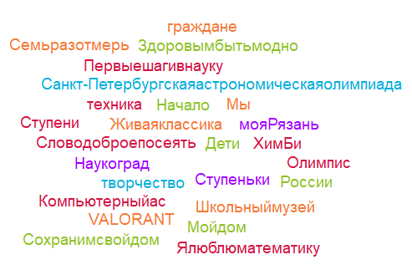
Участие в конкурсах различного уровня
и многих других

Slide 10
Начало 2021-2022 учебного года – активная подготовка к ВсОШ
Астрономия – два 2-ых места, восемь 3-их мест
Математика – 2 место
Право – 1 и 3 места
Русский язык – 1 место
Физика – 3 место

Slide 11
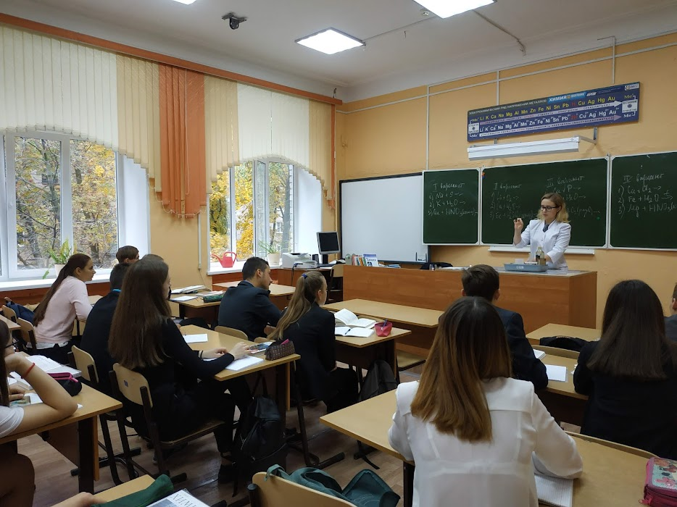
Фотогалерея

Slide 12
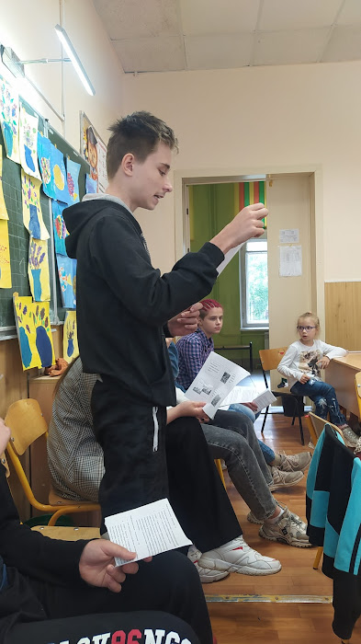
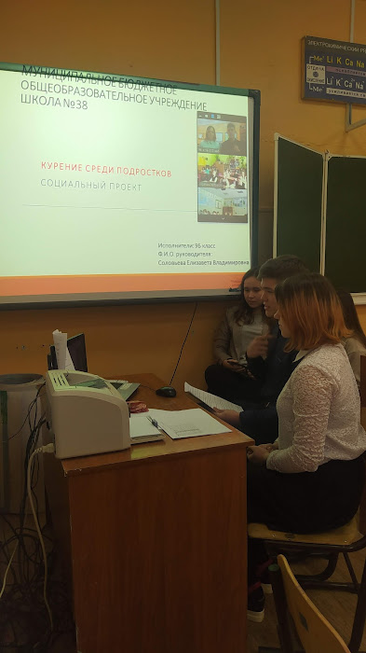
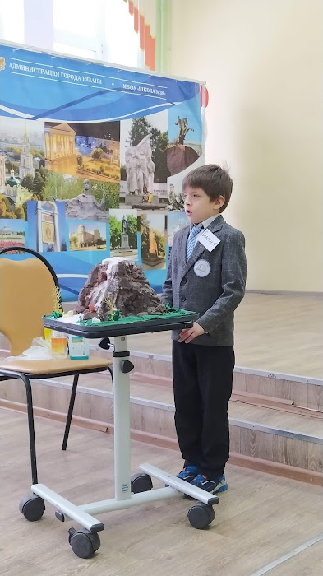
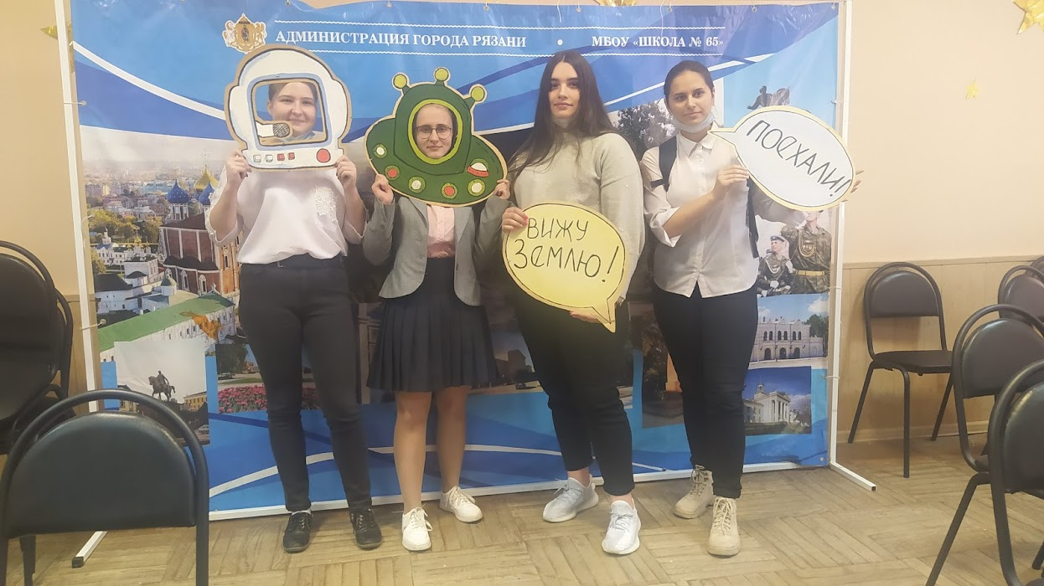
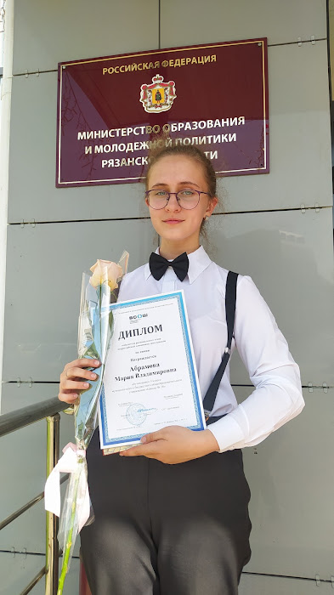
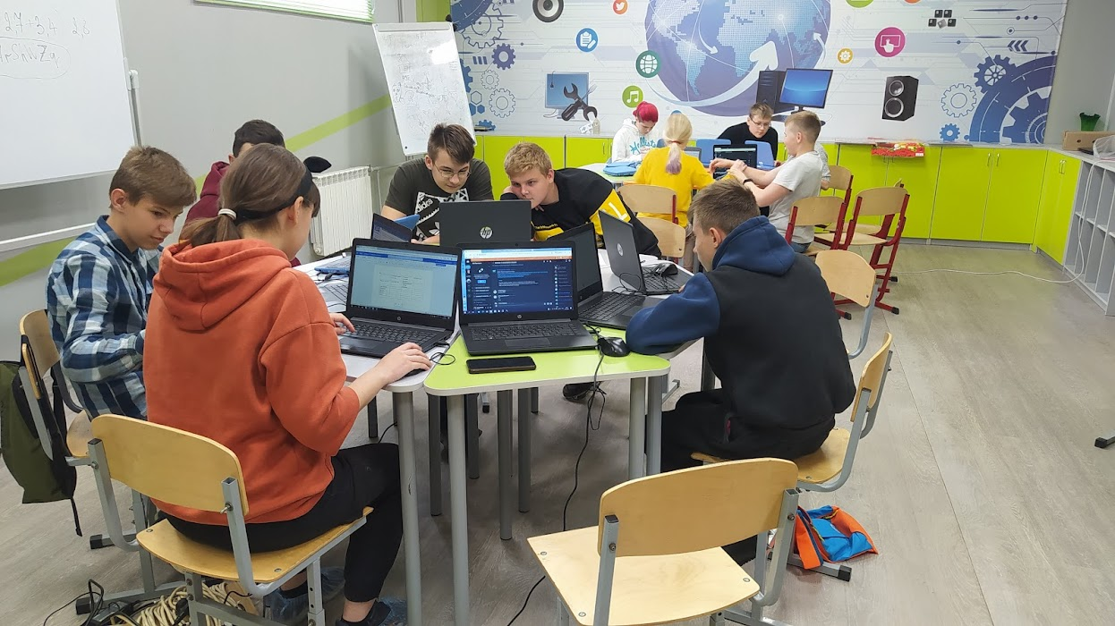
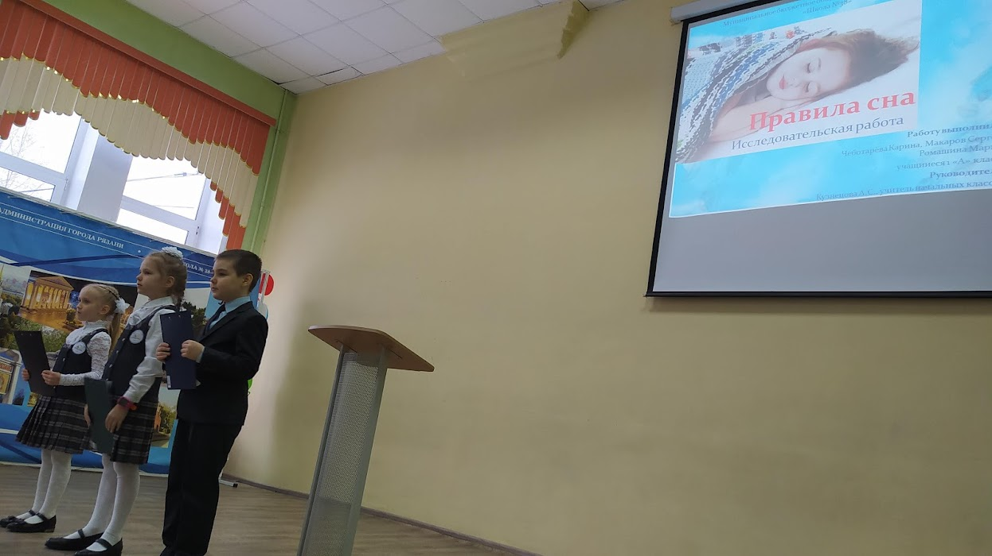
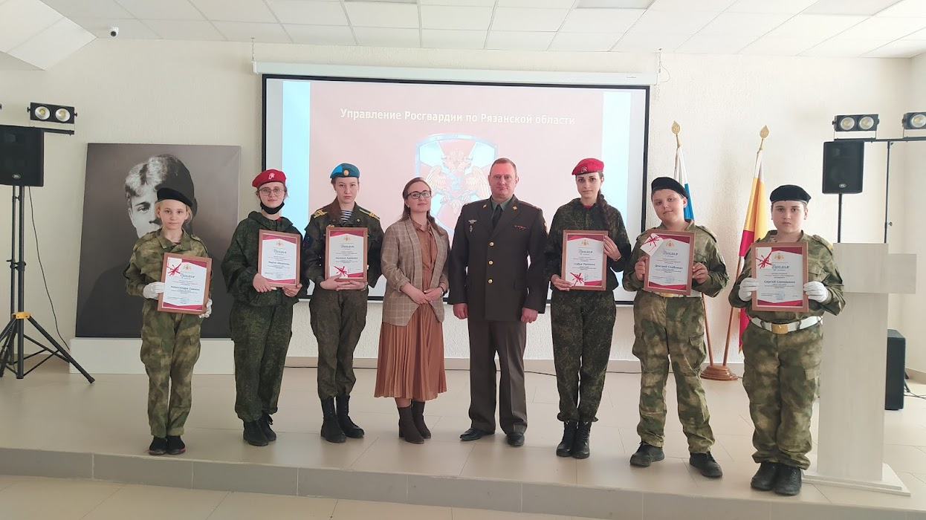
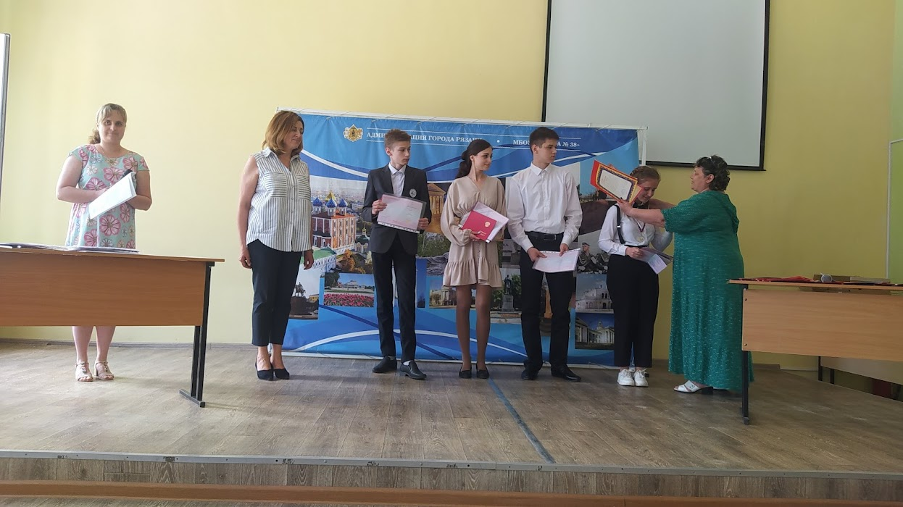
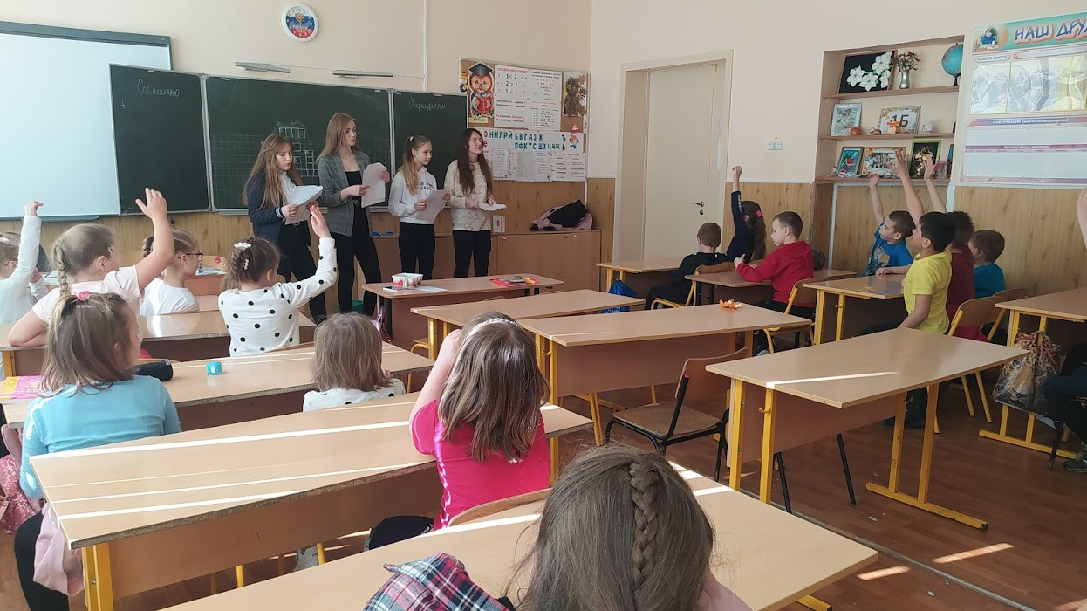
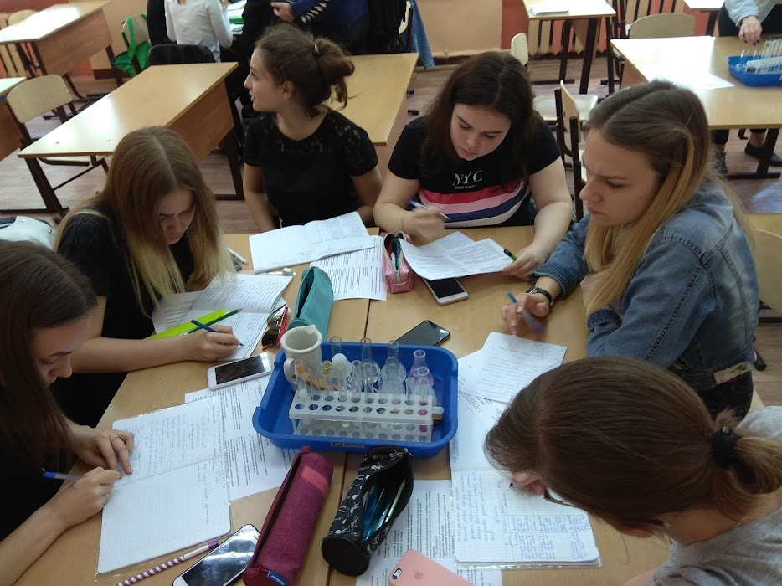
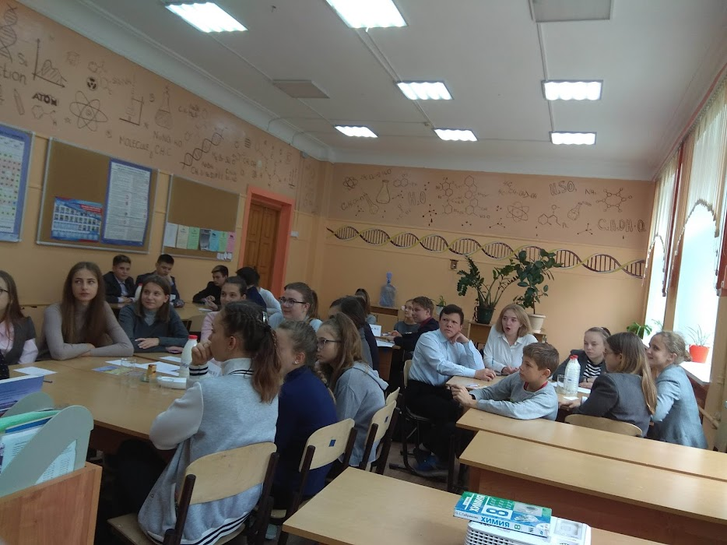
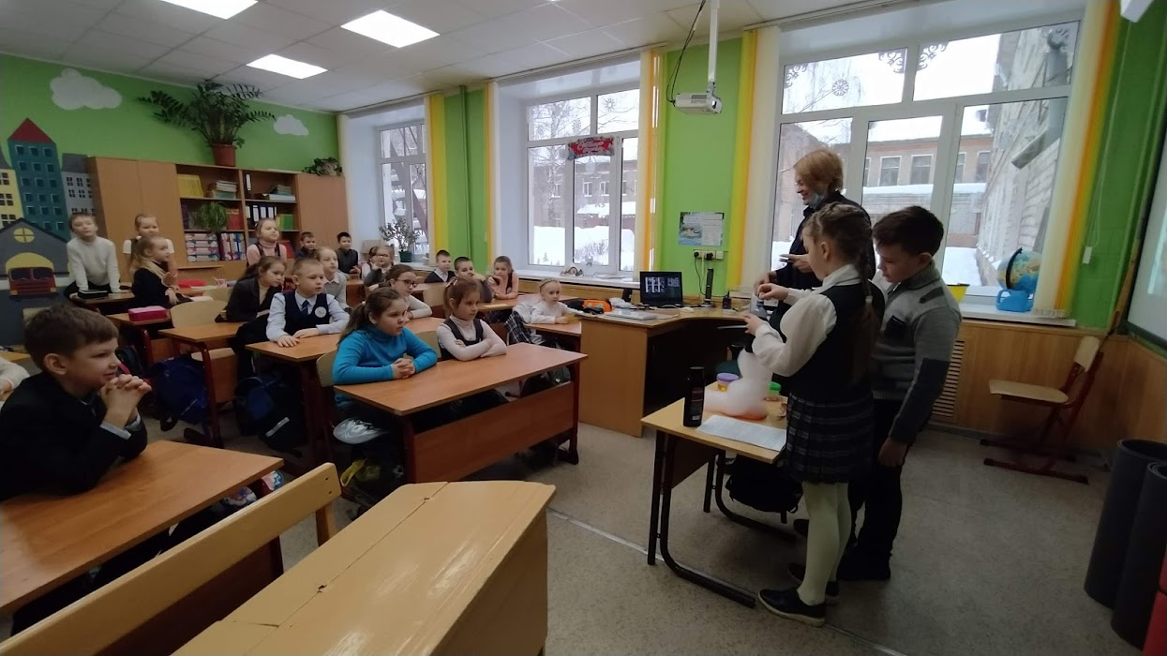
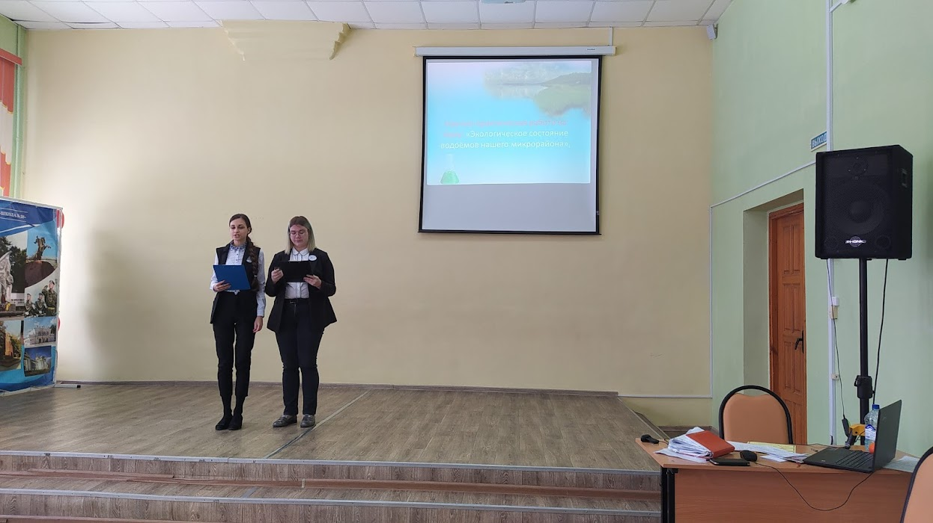
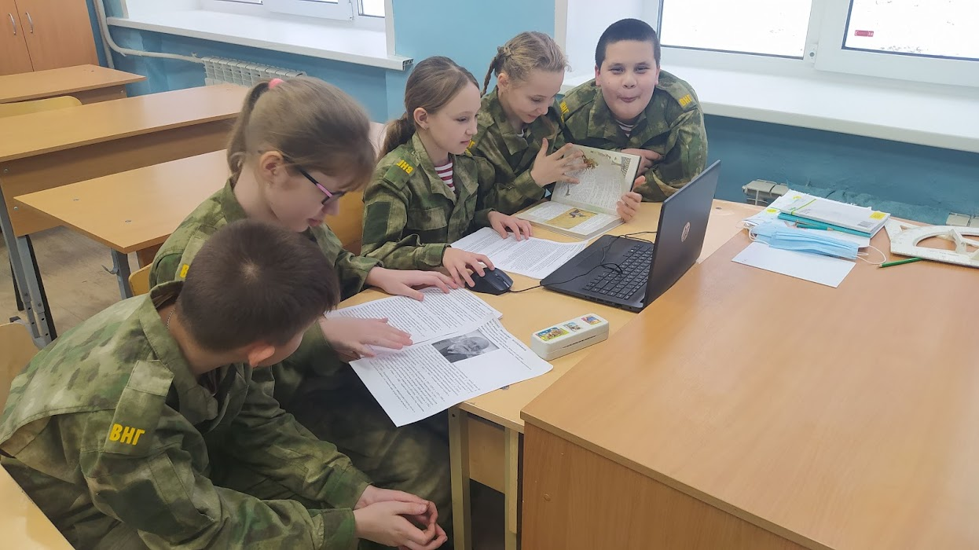

Slide 13
Спасибо за внимание
МБОУ «Школа №38»
г. Рязань, ул. Cвязи, д.17А
Тел. 28-88-64
Адрес эл. почты sh38.ryazan@ryazangov.ru

